Slide 1

단계: 18
최대공약수/최소공배수
발표자: 한지훈
일시: 2019/3/22
내용: 백준 2609번 문제

Slide 2
Contents
문제
배경지식
풀이

Slide 3
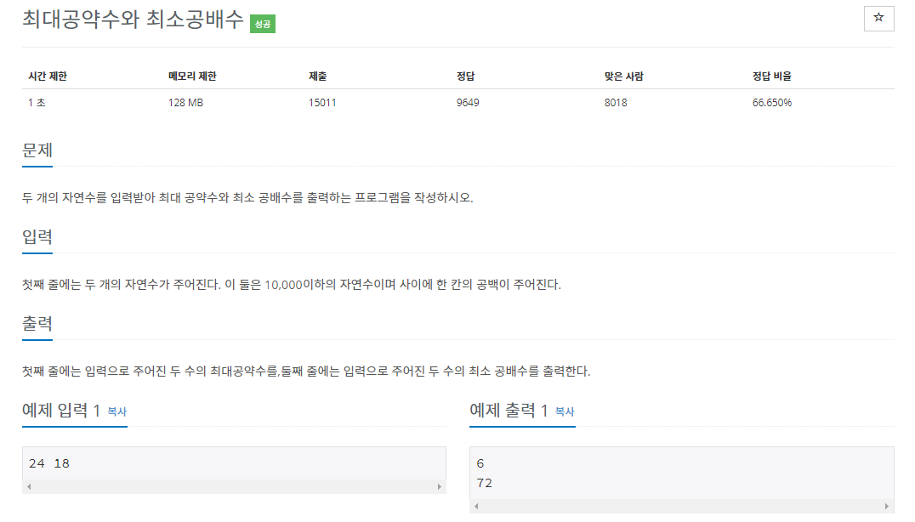
<문제>
링크: https://www.acmicpc.net/problem/2609

Slide 4
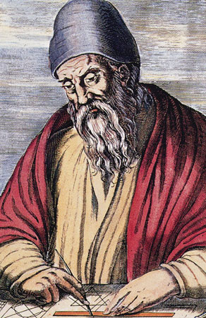
배경지식
유클리드 호제법 (Euclidean Algorithm)
정수 X와 Y가 있을 시,
X를 Y로 나눈 나머지 값을 R이라고 했을 때, X와 Y의 최대공약수는 Y와 R의 최대공약수와 같다.
X % (나머지 연산자) Y = R
ex)
85 % 51 = 34
51 % 34 = 17
34 % 17 = 0 <최대공약수 = 17>
링크:https://ko.wikipedia.org/wiki/%EC%9C%A0%ED%81%B4%EB%A6%AC%EB%93%9C_%ED%98%B8%EC%A0%9C%EB%B2%95

Slide 5
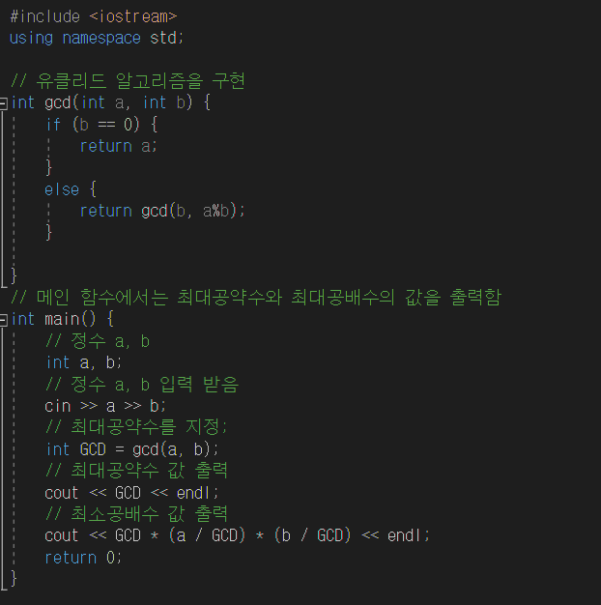
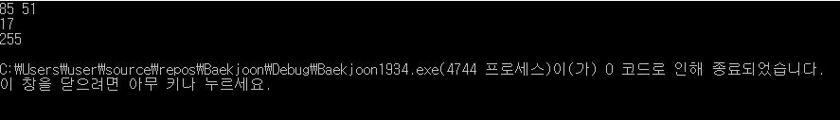
문제풀이
유클리드 호제법 (Euclidean Algorithm)
정수 X와 Y가 있을 시,
X를 Y로 나눈 나머지 값을 R이라고 했을 때, X와 Y의 최대공약수는 Y와 R의 최대공약수와 같다.
X % (나머지 연산자) Y = R
ex)
85 % 51 = 34
51 % 34 = 17
34 % 17 = 0 <최대공약수 = 17>
GCD함수(최대공약수)
1. 정수를 a와 b를 받음
2. 재귀함수를 사용
3. 0일 때, a의 값 = 최대공약수
최소공배수(LCM)
ex)
GCD x (X/GCD) x (Y/GCD) = LCM
17 x (85/17) x (51/17) = 255
결과

Slide 6
Thank You

